Slide 1
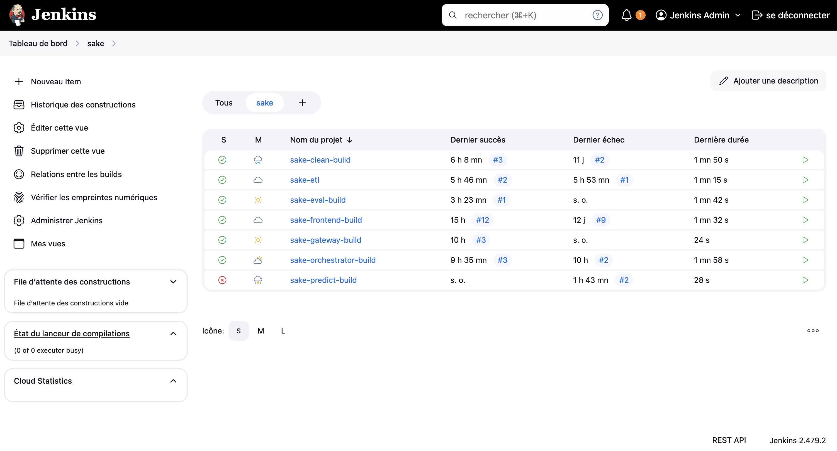
CI : Jenkins
Sur modification dans la branche /main (Pull Request)
Run tests unitaires
Build des dockers
Run tests intégrations & fonctionnels
Push sur Docker Hub
Modification du repo de déploiement

Slide 2
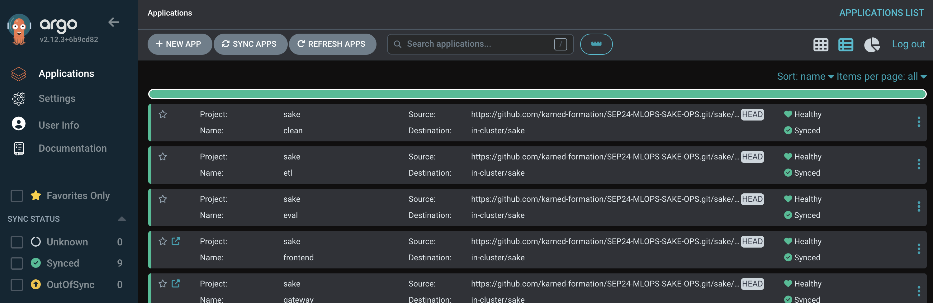
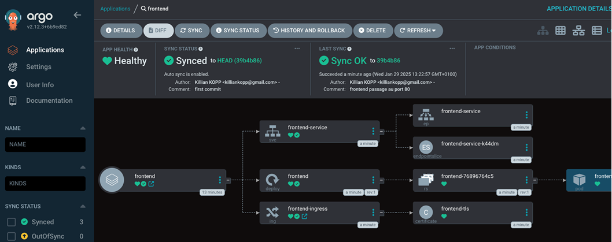
CD : ArgoCD
Déploiement Continu des Dockers (basé sur un repo GitHub dédié)
Utilisation de charts Helm

Slide 3
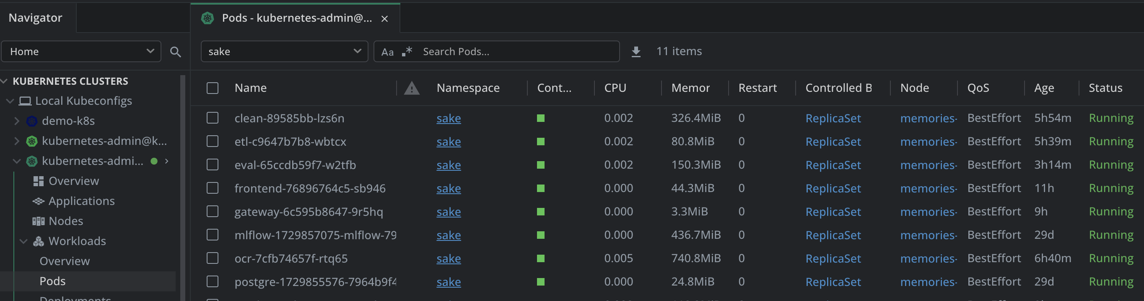
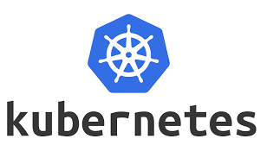
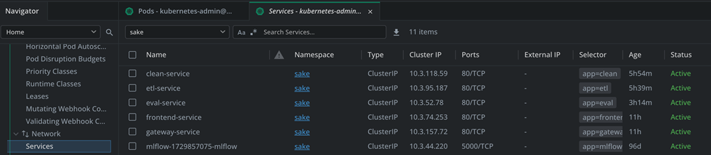
Déploiement Kubernetes
Serveur déployé via OVH
3 nodes
Pods
Services

Slide 4
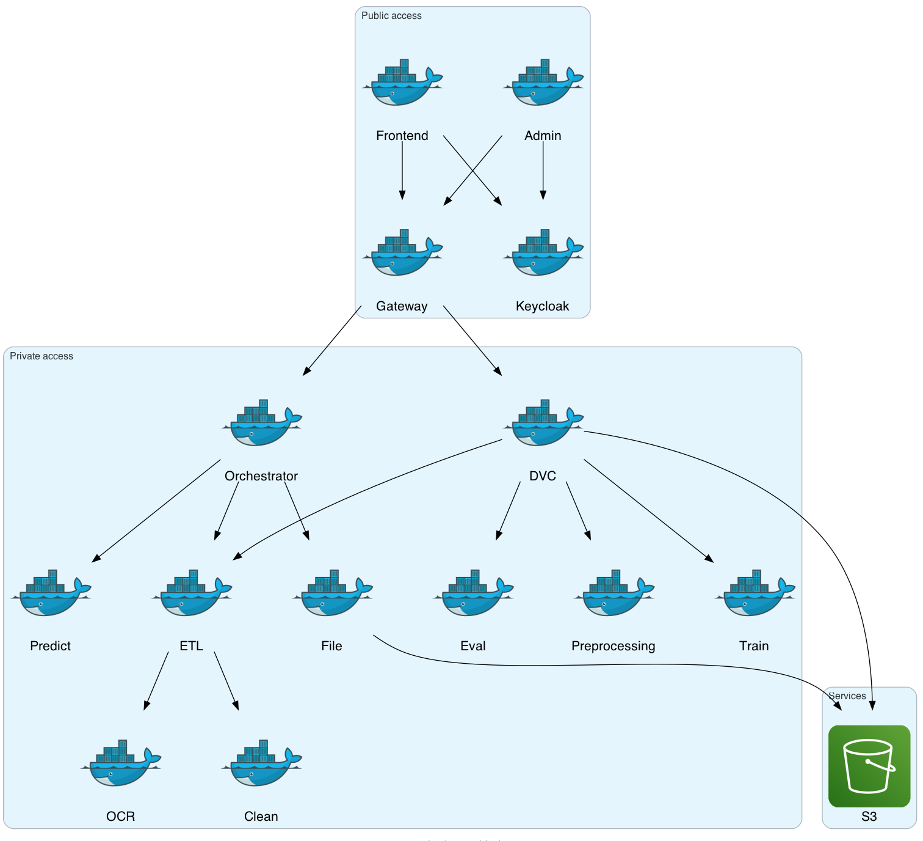
API Gateway
La partie publique avec les Dockers de streamlit traverse une API Gateway pour accéder aux dockers dans la partie privée
Dans la partie privée, les endpoints des dockers ne sont pas accessibles depuis l’extérieur
Accès externe aux volumes partagés entre dockers est impossible
Accès au S3 réglementé

Slide 5
Sécurisation de l’architecture
Sécurisation des données via l’authentification
Keycloack sert à authentifier les utilisateurs et à fournir un token
Les services utilisent le token pour contrôler les accès aux données
Gestion des secrets
Utilisation des secrets au niveau de Jenkins
Utilisation des secrets au niveau de Kubernetes
Utilisation des secrets via un point de montage Docker pour les builds
Passer les variables d’environnement au moment du run

